Slide 1
Azure AD Webinar シリーズ
オンプレ AD から Azure AD への移行計画 ～
「今何をすればいいのか」
「今後どういう状況になるのか」
Azure Active Directory Customer Success Team

Slide 2
本 Webinar シリーズの特徴
開発チームのメンバーがお届けする日本語の Webinar
今後取り上げてほしいトピックがあれがフィードバックから
お伝えください。

Slide 3
Season #5 のスケジュール
今後のウェビナーへの登録、過去の録画・資料等がまとまっています
今日の資料もこちらからダウンロードできます
https://aka.ms/AzureAdWebinar
# | 日時 | テーマ
1 | 2/25(木) 13:30-14:30 | オンプレ AD から Azure AD への移行計画
2 | 3/11(木) 13:30-14:30 | Goodbye ADFS 2021
3 | 3/25(木) 13:30-14:30 | 【解説編】 あなたの資産をちゃんと管理できていますか？ 「適切なアクセス権」を「適切な期間」のみ「適切なユーザーに付与」する方法
4 | 4/8(木) 13:30-14:30 | 【実装編】 あなたの資産をちゃんと管理できていますか？ 「適切なアクセス権」を「適切な期間」のみ「適切なユーザーに付与」する方法
5 | 4/22(木) 13:30-14:30 | インフラ担当者のための Azure AD 開発入門
6 | 5/13(木) 13:30-14:30 | マイクロソフトサポート部門が送る 「Azure AD 認証情報のキャッシュを解き明かす」

Slide 4
時間の使い方
13:30-14:15 プレゼンテーション
セッション中も Q&A ボックスに質問を投稿いただけます
Q&A のやりとりは参加者全員に公開されます
プレゼン中も回答していきます。
14:15-14:30 Q&A
可能な限り Q&A やりとりの解説をしていきます
本日の資料 URL : https://aka.ms/AzureAdWebinar

Slide 5
オンプレ AD から Azure AD への移行計画
アジェンダ
マイクロソフトの方向性 (Active Directory & Azure AD)
オンプレ AD から Azure AD への移行計画 (全体図)
今何をすればいいのか/今後どうなるのか
[NEW] 開発に協力しませんか？

Slide 6
オンプレ AD から Azure AD への移行計画
「移行」 = 「オンプレのワークロードを Azure AD にうつすこと」
オンプレ AD から Azure AD への移行計画
移行 = オンプレの 「ワークロード」 を Azure AD にうつすこと

Slide 7
オンプレ AD から Azure AD への移行計画
ゴール
マイクロソフトが考える 「これからのオンプレ AD と Azure AD」 を理解する
皆様の環境の 「いま目指すべき姿」 を把握する

Slide 8
マイクロソフトの方向性
(Active Directory & Azure AD)

Slide 9
マイクロソフトの方向性 (Active Directory & Azure AD)
Q: オンプレ AD ってなくなるの？
オンプレ AD ってなくなるの？

Slide 10
マイクロソフトの方向性 (Active Directory & Azure AD)
Q: オンプレ AD だけで良い？
オンプレ AD だけで良い？

Slide 11
マイクロソフトの方向性 (Active Directory & Azure AD)
運用環境では必然的に Azure AD を活用することになります
Active Directory が想定している世界 (2000 年) ： 「ネットワーク境界線」
Azure AD が想定している世界 (現在) ：「ゼロトラスト」
インターネットの普及
リモートワーク
運用・メンテナンスの負担
クラウドの
パワー
ゼロトラスト
ネットワーク
境界線？
セキュリティ
クラウド アプリ
利便性
デバイスの普及

Slide 12
マイクロソフトの方向性 (Active Directory & Azure AD)
Azure AD を活用するべきサイン
リモートワークの需要がある
SaaS アプリを利用している
クラウドにデータがある
サイバー攻撃の対策を考えている

Slide 13
オンプレ AD から Azure AD への移行計画 (全体図)

Slide 14



オンプレ AD から Azure AD への移行計画
移行の全体図 (概要)
ハイブリッド
AD 主体
Azure AD に
主な役割を移行
ハイブリッド
Azure AD 主体
AD のみ
Azure AD のみ
デバイス
アプリ
ユーザー

Slide 15
オンプレ AD から Azure AD への移行計画
運用をほぼ変えずに Azure AD のメリットを！
ハイブリッド
AD 主体
Azure AD に
主な役割を移行
ハイブリッド
Azure AD 主体
AD のみ
Azure AD のみ
デバイス
アプリ
ユーザー

Slide 16
オンプレ AD から Azure AD への移行計画
主となる役割を徐々に Azure AD に移行しましょう (数年かかります！）
ハイブリッド
AD 主体
Azure AD に
主な役割を移行
ハイブリッド
Azure AD 主体
AD のみ
Azure AD のみ
デバイス
アプリ
ユーザー

Slide 17
オンプレ AD から Azure AD への移行計画
オンプレ AD に残る Workload があればハイブリッド、なければ Azure AD のみ
ハイブリッド
AD 主体
Azure AD に
主な役割を移行
ハイブリッド
Azure AD 主体
AD のみ
Azure AD のみ
デバイス
アプリ
ユーザー

Slide 18
今何をすればいいのか/今後どうなるのか

Slide 19
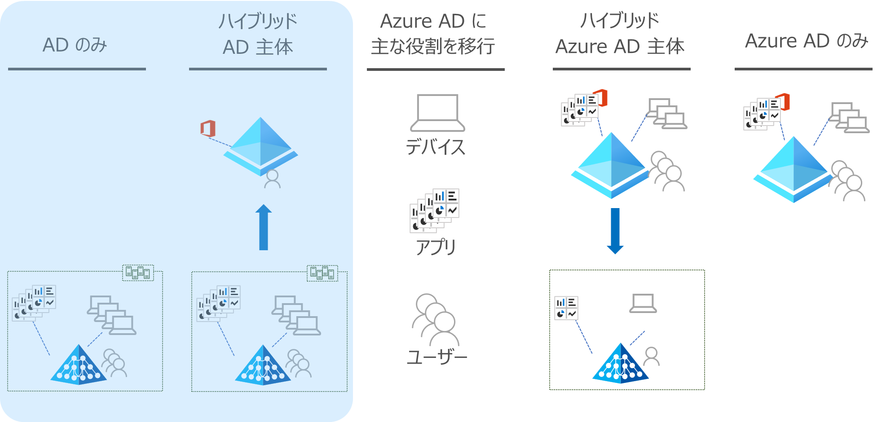
今何をすればいいのか / 今後どうなるのか
Azure AD とのハイブリッド構成に！
オンプレ AD の運用をそのまま。クラウドの良いところ取り
既存のオンプレ AD を Azure AD とハイブリッド構成にする
徐々にクラウドの機能を活用していく
オンプレの機能ではなく 「目的」 をマッピングすることが重要

Slide 20
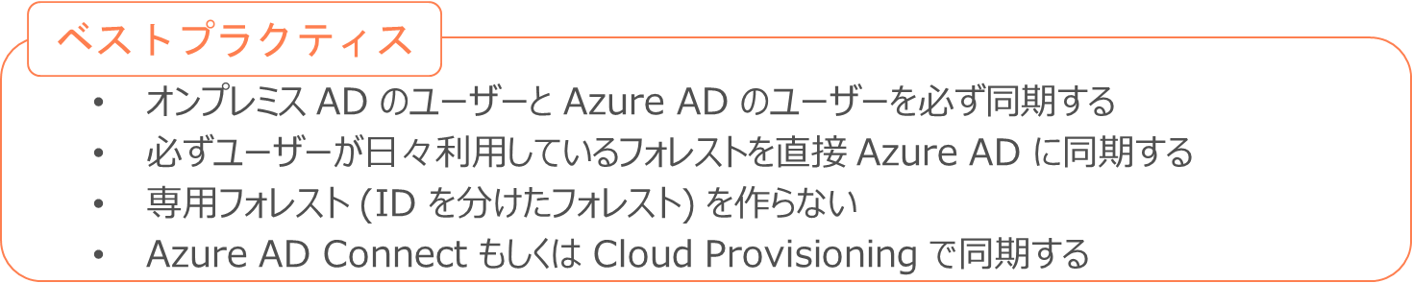
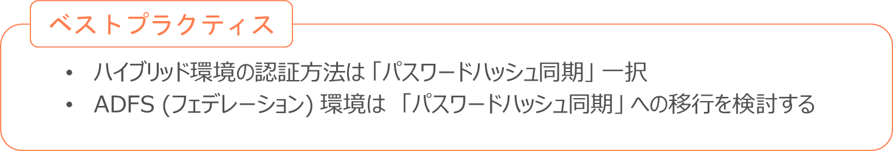
今何をすればいいのか / 今後どうなるのか
Azure AD とのハイブリッド構成に！
TIPS: ベスト プラクティスに従った構成すること！
テナント
構成
デバイス管理
アクセス
コントロール
アプリケーション
管理
外部ユーザー
協業
セキュリティ
強化
ガバナンス
監査
Azure AD アーキティクチャ概要 – Azure AD を設計するためのガイドライン(録画 / PPT)

Slide 21
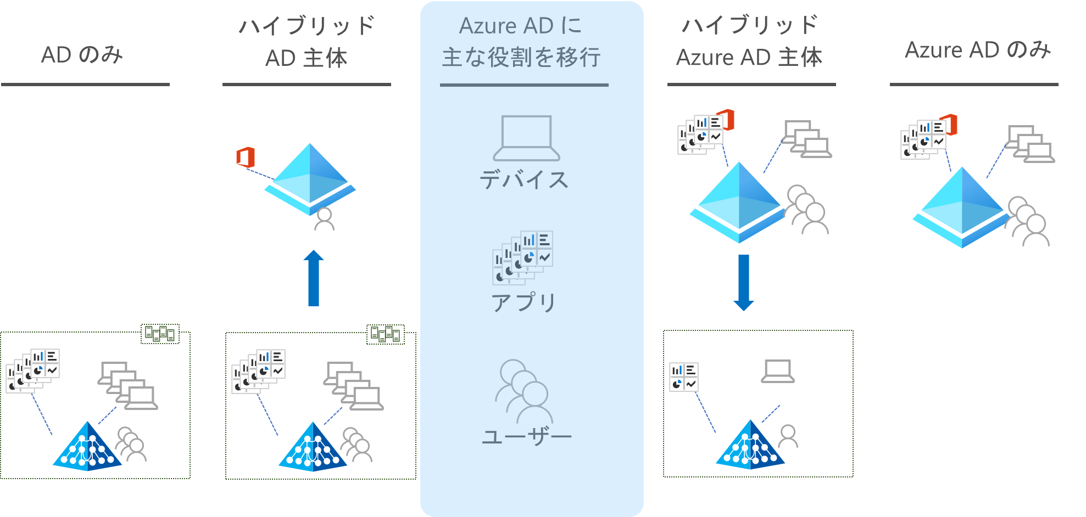
今何をすればいいのか / 今後どうなるのか
主な役割の移行 （デバイス)
Windows デバイス
ドメイン参加済み既存デバイスは Hybrid Azure AD Join
新規デバイスを Azure AD Join でセットアップ
モバイルデバイス/ Non Windows デバイス
最初から Azure AD (MDM) を活用する
デバイスを移行してもオンプレ アプリにそのままアクセスできます
これ以上オンプレのデバイスを増やさない！

Slide 22
今何をすればいいのか / 今後どうなるのか
主な役割の移行 （デバイス)
Azure AD Join の準備
新規デバイスを
Azure AD Join で構築
新規
デバイス
  MDM 管理
  デバイス キッティング (Auto Pilot)
Windows
デバイス
既存
デバイス
ドメイン参加済みデバイスは
ハイブリッド Azure AD Join
デバイス リプレース時に
撤去
モダン管理ポリシーの計画と展開
モバイル
デバイス
  モバイル デバイスの管理方法を検討・実装
  Azure AD でアクセス コントロールを実装
  BYOD デバイスの検討・運用
モバイル デバイス
の利用開始

Slide 23
今何をすればいいのか / 今後どうなるのか
主な役割の移行 （アプリ)
アプリ
これ以上オンプレのアプリを増やさない！
すべてのアプリケーションを Azure AD に連携する
  シングル サインオン & アカウントを分散させない
既存アプリはモダン認証対応化 or リプレース
タイミングが合わないものは Secure Hybrid Access でモダン化して延命

Slide 24
今何をすればいいのか / 今後どうなるのか
主な役割の移行 （アプリ)
はじめから Azure AD に連携
新規
クラウド (Saas)
アプリ
Standalone SaaS アプリ： Azure AD に連携 + SSO/Provisioning の構成
Federation: Azure AD への Migration (次回ウェビナーで詳細を紹介！)
既存
新規
これ以上オンプレミス依存のアプリを増やさない！(方針決め)
LOB: Azure AD で開発
アプリケーションのモダン認証対応
Azure AD 連携
オンプレミス
アプリ
目的を果たすクラウド アプリとリプレース (例: File Server -> OneDrive/Sharepoint)
既存
Secure Hybrid Access でモダン化
独自 IdP / ヘッダーベース認証 /
リバース プロキシ
リプレースのタイミングでクラウド化
(モダン化 or リプレース)
すべてのアプリへのアクセスが VPN に依存しない環境を作る

Slide 25
今何をすればいいのか / 今後どうなるのか
主な役割の移行 （ユーザー ・ グループ)
ユーザー
デバイスとアプリの移行が完了するまでユーザーが移行できない
認証：アプリとデバイスが Azure AD にシフトしていくにつれて、自然と Azure AD に集約する
セキュリティ：パスワードレスへ！
プロビジョニング：現状ハイブリッド環境では SOA はオンプレ AD。ゲスト運用を Azure AD にシフト。

Slide 26
今何をすればいいのか / 今後どうなるのか
主な役割の移行 （ユーザー ・ グループ)
アプリ
新規アプリは Azure AD 連携
アカウントの集約(SSO)
1 ユーザー 1 アカウント
認証
デバイス
新規デバイスは Azure AD Join
ゼロ トラスト ベースの
認証
Passwordless
パスワード保護
パスワード同期の有効化
セキュリティ
Identity Protection
パスワードの無い世界
ユーザー ・ グループ
多要素認証
Windows Hello for Business
Authenticator
FIDO2
セルフ サービス
パスワード リセット
外部ユーザーの
運用の見直し
Azure AD の
ゲスト ユーザーを活用
ユーザー管理も
Azure AD 主体に
プロビジョニング
アプリへの
プロビジョニング

Slide 27
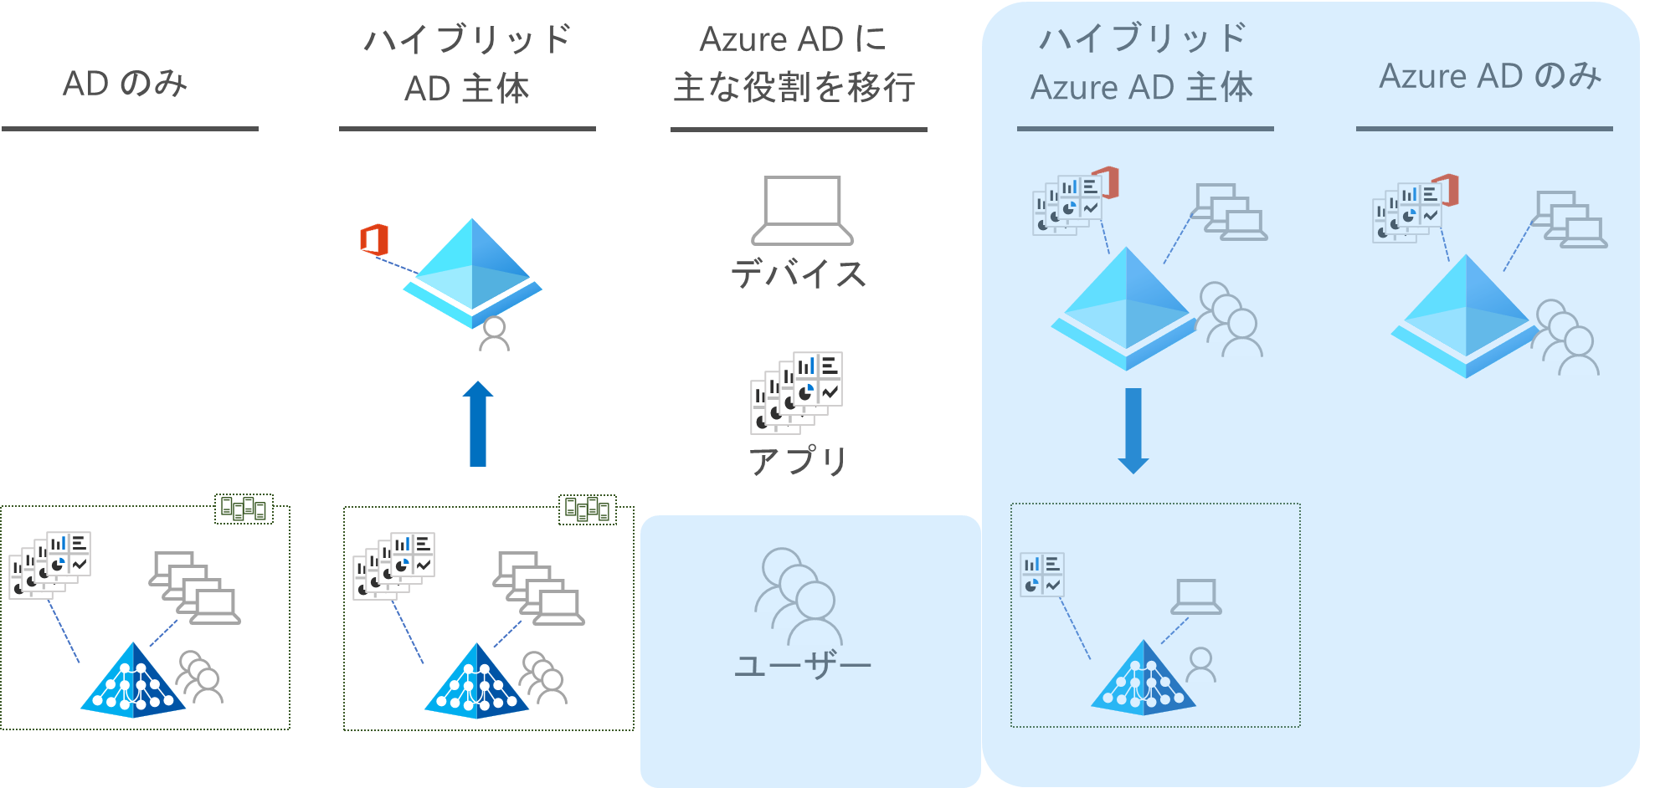
今何をすればいいのか / 今後どうなるのか
ユーザー対応 & さらに機能拡張
今後のユーザー対応 & 最終的な形 は皆様の環境の使い方やフィードバックを参考に決定される
どの形になったとしてもそこまでの道のりは同じ
数年越しのプロジェクトになるので、ユーザー影響を最小限にするためにもできるところまで進めましょう。

Slide 28
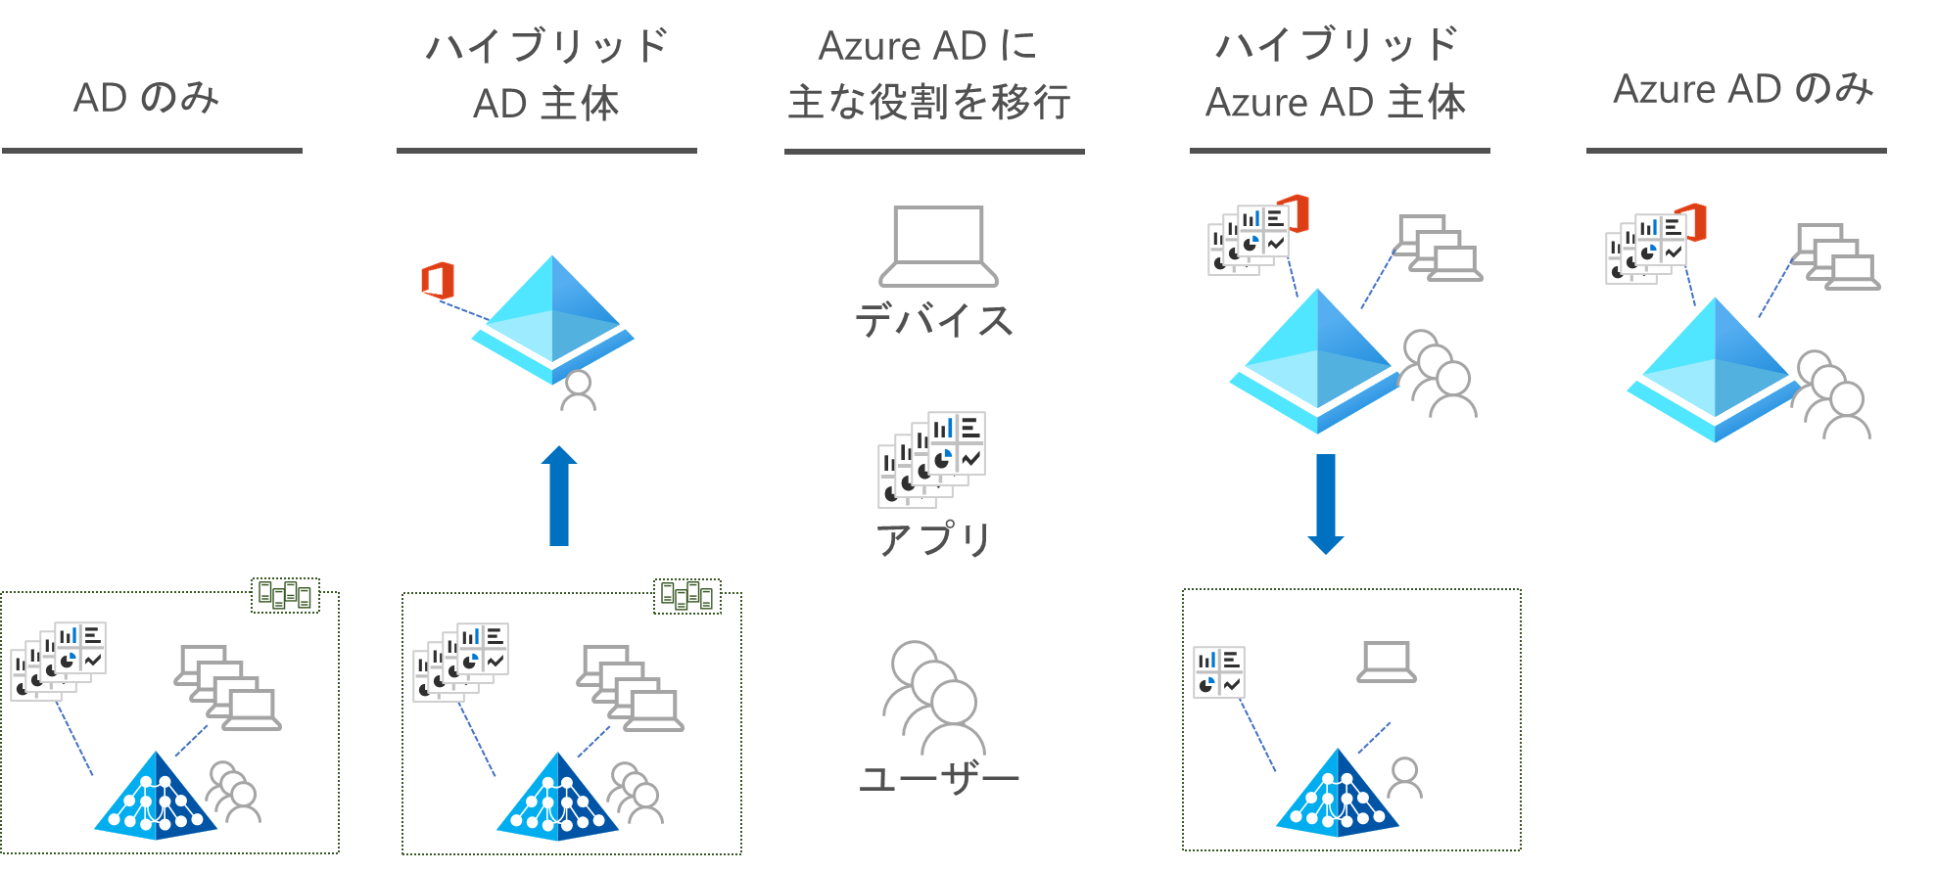
今何をすればいいのか / 今後どうなるのか
さいごに：右に行くほどメリットがあります
どっちになるかは皆様次第
左から右にシフトすればするだけメリットがある
オンプレ主体のハイブリッドになると：
  今の運用はほぼそのままで Azure AD の機能を活用することができる
さらに主な役割を Azure AD に移行していくことで：
  管理負担の軽減 ・ 集約化
  「ネットワーク境界線」 から 「ゼロトラスト」 にシフト
  リスク削減
  ・・・

Slide 29
今何をすればいいのか / 今後どうなるのか
補足：マイクロソフト IT
デバイス
アプリ
ユーザー
No More Domain Join
新規デバイスは Azure AD Join + Intune
No More Corpnet
オフィスビル内でもすべて internet 直接続で仕事をする
ほぼ Azure AD 対応済み
リタイア・移行待ちのレガシー アプリは要 VPN (滅多に使わないアプリ)
すべてのユーザーがパスワードレス対応済み

Slide 30
まとめ

Slide 31
オンプレ AD から Azure AD への移行計画
まとめ/GODO
Active Directory と Azure AD は前提としている世界が違う
Active Directory : ネットワーク境界線
Azure AD: ゼロトラスト
以下は 「ネットワーク境界線」 を超えているサイン！ Azure AD を活用しよう！
  リモートワークの需要がある
  SaaS アプリを利用している
  クラウドにデータがある
  サイバー攻撃の対策を考えている

Slide 32
オンプレ AD から Azure AD への移行計画
まとめ/GODO
どっちになるかは皆様次第
⇒ に進むほどリスクも負担も軽減、クラウドのメリットを活用できる
ハイブリッド AD 主体 フェーズ： (まだならここは必須! 早急にご検討を！)
運用はほぼ変えずに Azure AD の良いところ取り
徐々にクラウドの機能を活用していく
最初の構成はしっかりとベスト プラクティスに沿って！
オンプレの機能ではなく 「目的」 をマッピングすることが重要！

Slide 33
オンプレ AD から Azure AD への移行計画
まとめ/GODO
どっちになるかは皆様次第
主な役割移行 フェーズ：
デバイス
  Hybrid Azure AD Join ⇒ (Intune MDM 管理の準備) ⇒ リプレース時に Azure AD Join
アプリ：
  ルール決め：これ以上オンプレミス依存のアプリを増やさない
  Azure AD 認証に切り替えられるものから切り替える (モダン認証対応 or リプレース)
  Secure Hybrid Access のモダン化で延命
ユーザー：
  Azure AD の機能を活用して、セキュリティを強化！

Slide 34
オンプレ AD から Azure AD への移行計画
まとめ/GODO
どっちになるかは皆様次第
最終的な形がどうなっても、オンプレから Azure AD へのワークロードの移行は必要になります。
しっかりと計画することでユーザー影響を少なく、シフトすることが可能 (年単位のプロジェクトになります。)
「今の自分の環境がどの状態か」 「どういう形を目指すのか」 を早めに決めてとりかかりましょう

Slide 35
Azure AD の機能開発に協力してみませんか？

Slide 36
オンプレ AD から Azure AD への移行計画
Azure AD の機能開発に協力しませんか？
内容：
Application Discovery のテストに協力。これから Azure AD で対応を検討している機能のプロトタイプを実際に試していただき、機能面の過不足や有用性のフィードバックを提供
対象： 2社まで
AD から Azure AD への移行を積極的に検討している
AD を数多くのアプリケーション認証に利用している
得点：Azure AD 開発メンバーと 2hr x1 もしくは 1hr x2 のミーティング開催。環境についての Discussion や方向性のアドバイスをさせてもらいます。
興味がある方は今回のフィードバックでお知らせいただくか直接以下にご連絡ください。
mailto:gtpjapan@microsoft.com

Slide 37


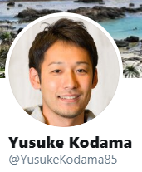
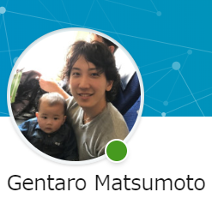
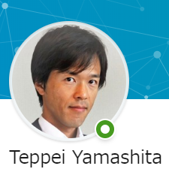
Azure AD 担当者がフォローするべき情報ソース
1. Azure AD Webinar (http://aka.ms/azureadwebinar)
今後のスケジュール、これまでの録画・資料等がまとまっています
2. EMS Blog (http://aka.ms/emsblog/)
Azure AD (EMS) 開発チームメンバーが新機能情報をいち早く公開。また、Azure AD 管理者がおさえておくべき
セキュリティ ホワイトペーパーなどもこちらに投稿される
3. Japan Azure Identity Support Blog (https://github.com/jpazureid/blog)
新機能に関しての紹介だけでなく、日本の多くの Azure 利用者からサポート依頼を直接受けている Azure Identity
サポート エンジニアという立場から、時には私どもの視点を交えて、皆様のお役に立つ情報を発信
4. 日本の Azure AD Program Manager チーム
Twitter で AzureAD 関連の
ツイートする際には #AzureADJP を！

Slide 38
Q & A
アンケート：https://aka.ms/Survey_2/25_MigrationStrategy

Slide 39
Azure AD Webinar
次回は 3/11 : Goodbye ADFS 2021
次回のセッションへの登録および本日の資料のダウンロードは
http://aka.ms/azureadwebinar から
# | 日時 | テーマ
1 | 2/25(木) 13:30-14:30 | オンプレ AD から Azure AD への移行計画
2 | 3/11(木) 13:30-14:30 | Goodbye ADFS 2021
3 | 3/25(木) 13:30-14:30 | 【解説編】 あなたの資産をちゃんと管理できていますか？ 「適切なアクセス権」を「適切な期間」のみ「適切なユーザーに付与」する方法
4 | 4/8(木) 13:30-14:30 | 【実装編】 あなたの資産をちゃんと管理できていますか？ 「適切なアクセス権」を「適切な期間」のみ「適切なユーザーに付与」する方法
5 | 4/22(木) 13:30-14:30 | インフラ担当者のための Azure AD 開発入門
6 | 5/13(木) 13:30-14:30 | マイクロソフトサポート部門が送る 「Azure AD 認証情報のキャッシュを解き明かす」

Slide 40
ご参加ありがとうございました！
アンケートでぜひ今後の Webinar でどんな話を聞きたいか
教えてください。 http://aka.ms/JPNSecureHybridSurvey

